Slide 1
Excel for Business Intelligence Analyst
CONSULTING & ANALYTICS
Buổi 3: Tư duy dữ liệu & PivotTable
Mở sẵn: file khởi đầu B2_MCI_Mart_Q1_2025_Answer.xlsx (đáp án Buổi 2)

Slide 2
Câu hỏi mở buổi
Tầng 2 — Dimensional
PHẦN 0 · MỞ ĐẦU
“Làm sao trả lời 20 câu hỏi ‘theo chiều nào’ trong 20 phút?”
theo cửa hàng?
Doanh thu 12 cửa hàng × 3 tháng
theo thứ trong tuần?
Ngày nào khách đi siêu thị nhiều?
theo tuần?
Tuần nào bán mạnh nhất quý?
theo ngành hàng?
Mỗi ngành chiếm bao nhiêu %?
— Giám đốc bán hàng, MCI Mart
SUMIFS trả lời một câu hỏi bằng một bảng. Hai mươi câu hỏi là hai mươi bảng.
cửa hàng nào bất thường?
Ai giảm mạnh trong tháng 3?
vì sao tháng 1 > tháng 2?
Câu hỏi còn treo từ Buổi 2

Slide 3
Recap Buổi 2 & file khởi đầu
PHẦN 0 · MỞ ĐẦU
• Viên gạch B2: tblSales làm giàu (Category, COGS, Gross_Margin, Thang, Thu…) · KPI_SUMIFS: tổng 941.454.000 · T1 425.850.000 · T2 245.996.000.
• Bài về nhà B2 (tháng 4): 296.965.000 · 966 đơn. Lỗi cài sẵn: 4 mã Product_Code dính dấu cách cuối (XLOOKUP ra #N/A → TRIM, không che bằng IFERROR).
• File khởi đầu hôm nay = đáp án B2 (B2_MCI_Mart_Q1_2025_Answer.xlsx). Lưu thành B3_<HoTen>.xlsx. Giữ sheet KPI_SUMIFS để đối soát Pivot.
B3 · Báo cáo Pivot
✓ B2 · Bảng KPI (SUMIFS)
Demo: ../B2_Ham_va_KPI/Practice/B2_MCI_Mart_Q1_2025_Answer.xlsx (sheet KPI_SUMIFS) · ../B2_Ham_va_KPI/Homework/B2_BTVN_MCI_Mart_T4_2025_Answer.xlsx (Kiem_tra)

Slide 4
Hôm nay leo lên tầng 2
PHẦN 0 · MỞ ĐẦU
Tầng 5 · Sắp tới sẽ thế nào? Predictive · B6
Ba câu hỏi tự tìm đáp án hôm nay
Vì sao tháng 1 cao hơn hẳn tháng 2?
Tầng 4 · Vậy thì sao, nên làm gì? Prescriptive · B6
1
Tầng 3 · Vì sao? Diagnostic · B3 drill-down · B5
Cửa hàng nào giảm bất thường trong tháng 3?
2
Tầng 2 · Ở đâu, khi nào, nhóm nào? Dimensional · B3
Ngày nào trong tuần bán chạy nhất?
3
Tầng 1 · Chuyện gì đã xảy ra? Descriptive · B1–B2 ✓
Viên gạch B3: báo cáo Pivot tương tác + PivotChart

Slide 5
1. Vì sao cần PivotTable

Slide 6
Giới hạn của SUMIFS
PHẦN 1 · VÌ SAO PIVOT
SUMIFS: mỗi câu hỏi = một bảng mới
• Cửa hàng × Tháng: gõ 12 mã, 3 tháng, kéo 36 ô.
• Theo tuần: tblSales chưa có cột Tuần → thêm cột trước.
• Thêm một chiều = viết lại công thức.
≈ 5 phút / câu hỏi
PivotTable: kéo thả
• Kéo trường vào Rows / Columns / Values.
• Đổi chiều phân tích trong vài giây.
• Bấm đúp để xem dòng gốc.
≈ 10 giây / câu hỏi
Filters
Columns
Rows
Values
5 lợi ích của Pivot: Powerful · Beautiful · Fast · Accurate · Flexible. Nhưng mỗi ô Pivot vẫn là một SUMIFS.

Slide 7
Dữ liệu cho Pivot: tidy + Table
PHẦN 1 · VÌ SAO PIVOT
Nguồn Pivot: hình chữ nhật (mỗi cột một trường, mỗi dòng một bản ghi) · tiêu đề một dòng · không dòng tổng, không ô gộp · nên là Excel Table (B1).
Vai trò | Ví dụ trong tblSales | Kéo vào
Dimension | Region, Store_Code, Thang, Thu, Category, Order_Date | Rows · Columns · Filters
Measure | Revenue, Quantity, COGS, Gross_Margin | Values
Grain | 1 sản phẩm trong 1 đơn (6.187 dòng ≠ 3.144 đơn) | Quyết định Pivot đếm cái gì
TIP
Dữ liệu đã tidy ở B1 là lý do hôm nay chỉ cần kéo thả. Còn dòng tổng hay ô gộp thì Pivot cộng sai (tổng gấp đôi).

Slide 8
2. Tạo PivotTable: mỗi ô là một bộ lọc

Slide 9
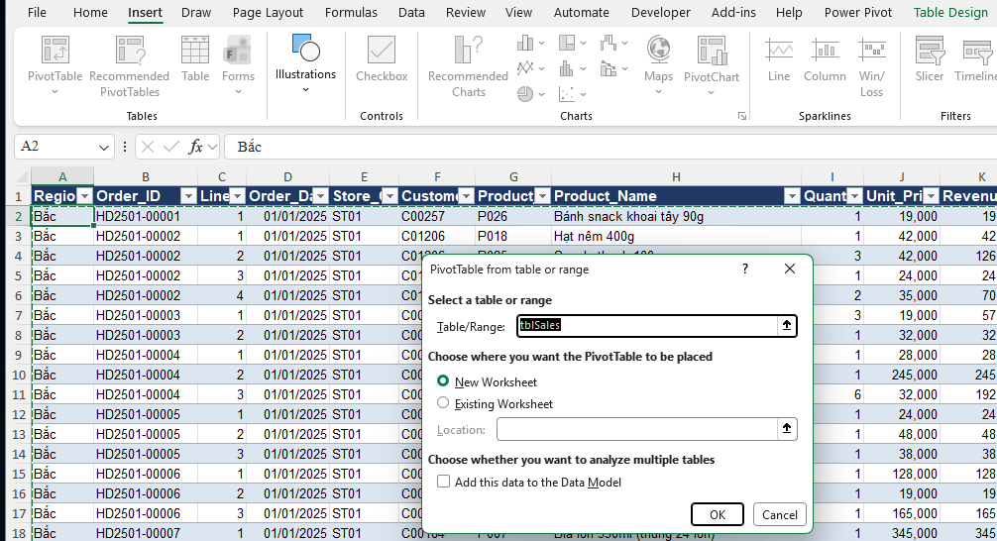
Insert PivotTable
PHẦN 2 · TẠO PIVOT
Insert PivotTable
Recommended PivotTables
Tạo Pivot trống từ một Table / vùng dữ liệu.
Excel gợi ý sẵn vài Pivot để bắt đầu.
TIP
Chọn MỘT ô trong Table rồi Insert → PivotTable: Excel tự điền tên Table. Phím tắt: Alt, N, V, T.
Hai câu hỏi của hộp thoại: dữ liệu ở đâu? đặt Pivot ở đâu?
Ảnh: Demo/B3_Demo_Pivot.xlsx, sheet Sales → Insert → PivotTable

Slide 10
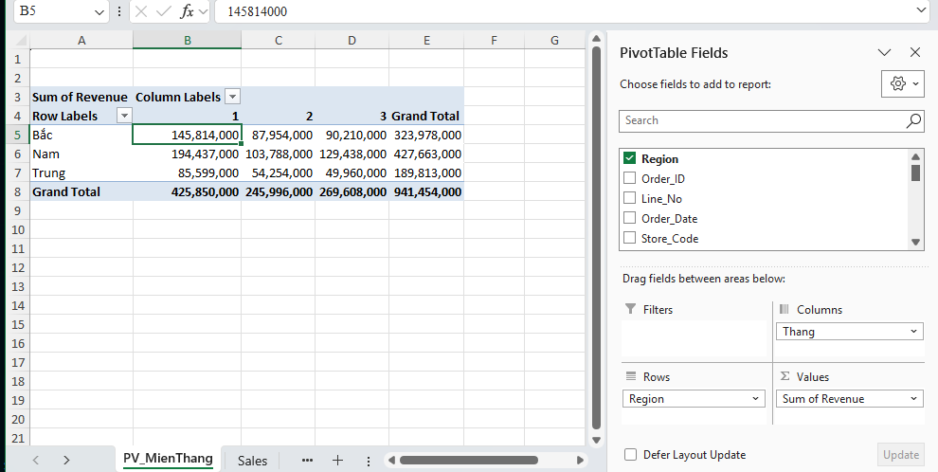
PivotTable Fields: 4 vùng
PHẦN 2 · TẠO PIVOT
PivotTable Fields
Danh sách trường của nguồn và 4 vùng: Filters (lọc cả Pivot) · Columns · Rows · Values (số cần tính).
Miền × Tháng, 10 giây
941.454.000
Grand Total = tổng Buổi 2
TIP
Dimension vào Rows / Columns, Measure vào Values. Kéo nhầm thì kéo trường ra khỏi vùng.
Ảnh: Demo/B3_Demo_Pivot.xlsx, sheet PV_MienThang

Slide 11
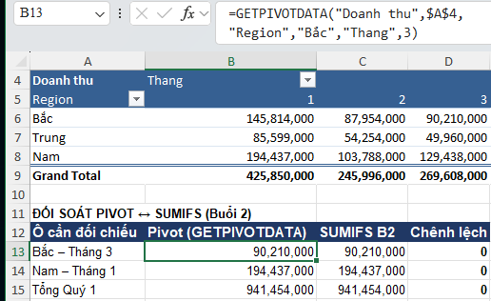
Pivot hoạt động thế nào: tọa độ = bộ lọc
PHẦN 2 · TẠO PIVOT
tblSales[Revenue]
6.187 dòng
∑ phép tổng
Tọa độ hàng Region = Bắc
Ô Pivot Bắc × 3
90.210.000
Tọa độ cột Thang = 3
B2 · SUMIFS | B3 · PivotTable | B5 · DAX
criteria | tọa độ ô Pivot | filter context
TIP
Gõ = rồi bấm vào ô Pivot: Excel tự viết GETPIVOTDATA (đúng ô dù Pivot đổi bố cục, nhưng kéo công thức không đổi kết quả). Tắt: PivotTable Analyze → Options ▾ → bỏ tick Generate GetPivotData. Double-click ô Bắc × 3 → 635 dòng gốc.
Hình xương sống Chuỗi C dùng lại từ Buổi 2 · Ảnh: Practice/B3_MCI_Mart_Q1_2025_Answer.xlsx, sheet PV_MienThang

Slide 12
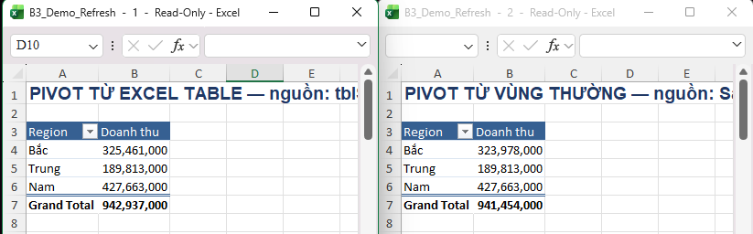
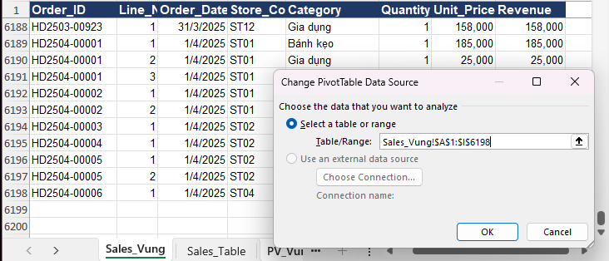
Refresh · Change Data Source
PHẦN 2 · TẠO PIVOT
Refresh · Refresh All
Change Data Source
Cập nhật Pivot sau khi nguồn thay đổi (Alt+F5 · Ctrl+Alt+F5).
Đổi / mở rộng vùng nguồn của Pivot.
TIP
Pivot đọc từ BỘ NHỚ ĐỆM (cache), không đọc thẳng ô: sửa dữ liệu xong phải Refresh.
PRO TIP
Nguồn là Table → dòng mới tự vào Pivot khi Refresh. Nguồn là vùng $A$1:$I$6188 → không.
Ảnh: Demo/B3_Demo_Refresh.xlsx, sheet PV_Table và PV_Vung

Slide 13
3. Định dạng: Pivot dễ đọc cho người xem

Slide 14
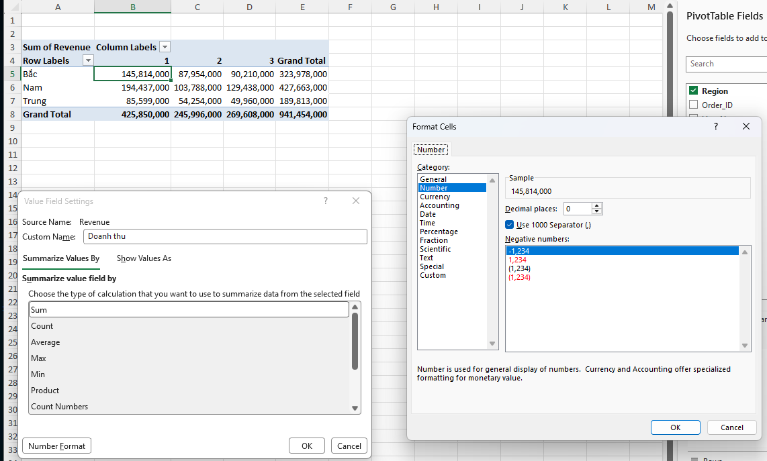
Value Field Settings · PivotTable Styles
PHẦN 3 · ĐỊNH DẠNG
Value Field Settings
PivotTable Styles
Đặt tên và định dạng số cho cả trường giá trị (Number Format).
Kiểu bảng; Grand Totals, Subtotals: bật / tắt dòng tổng.
TIP
Định dạng qua Value Field Settings, KHÔNG bôi đen ô: Pivot đổi bố cục là mất định dạng.
PRO TIP
Conditional Formatting trong Pivot: chọn “All cells showing ‘Doanh thu’ values…” để quy tắc tự áp cho ô mới.
Ảnh: Demo/B3_Demo_Pivot.xlsx, sheet PV_MienThang

Slide 15
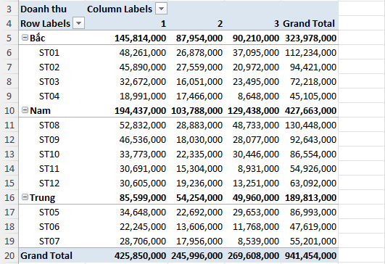
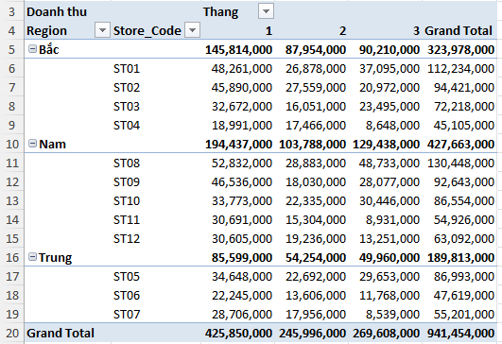
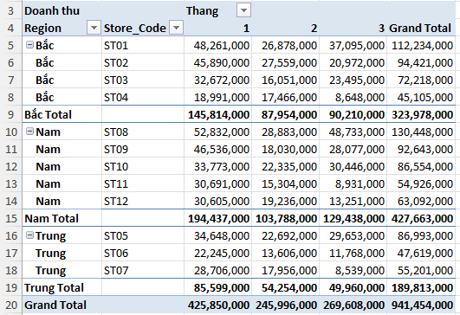
Compact · Outline · Tabular
PHẦN 3 · ĐỊNH DẠNG
Report Layout
Cách xếp nhiều trường trên hàng. Outline: mỗi trường một cột, nên dùng khi phân tích.
Compact (mặc định)
Outline
Tabular + Repeat labels
TIP
Muốn chép kết quả Pivot thành bảng dữ liệu mới: Tabular + Repeat All Item Labels + tắt Subtotals và Grand Totals.
Ảnh: Demo/B3_Demo_Pivot.xlsx, sheet PV_MienThang (Region + Store_Code trên hàng)

Slide 16
Nghỉ 10 phút
Trước khi quay lại: mở Demo/B3_Demo_Loi_Du_lieu_HocVien.xlsx (trợ giảng đã gửi)

Slide 17
4. Sắp xếp, lọc, nhóm, đào sâu: đi tìm câu chuyện

Slide 18
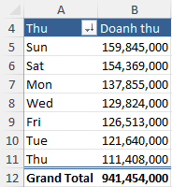
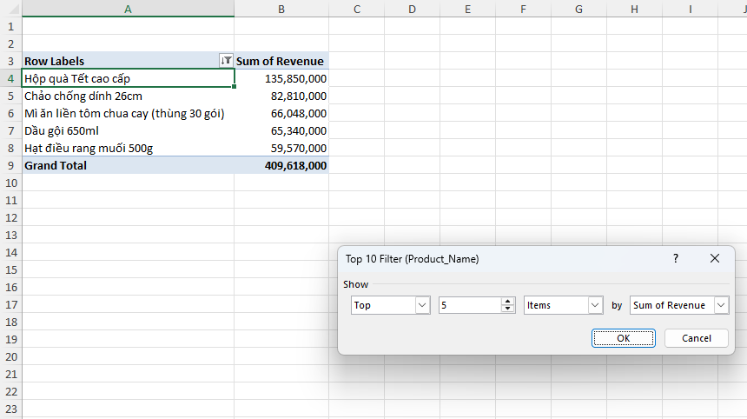
Sort · Value Filters (Top 5)
PHẦN 4 · SẮP XẾP · NHÓM
Sort
Label / Value Filters
Sắp xếp mục theo tên hoặc theo giá trị.
Lọc theo tên (chứa…) hoặc theo giá trị (Top 10…).
T7–CN so với T2–T6
+25%
157,1 so với 125,4 triệu / thứ
PRO TIP
Thứ tự T2 → CN cố định: tạo Custom List (File → Options → Advanced → Edit Custom Lists), rồi Sort A to Z.
Ảnh: Practice/B3_MCI_Mart_Q1_2025_Answer.xlsx, sheet PV_Thu · Demo/B3_Demo_Pivot.xlsx, sheet PV_Top5

Slide 19
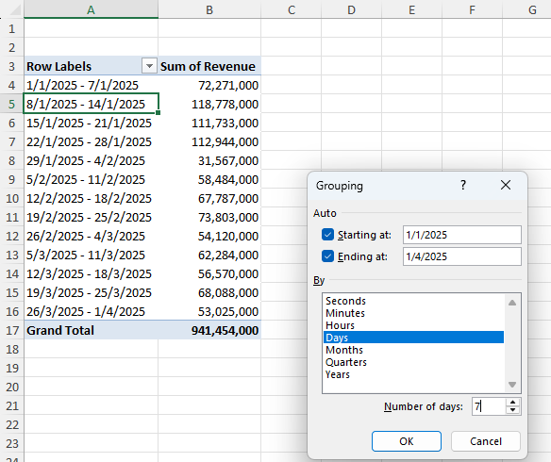
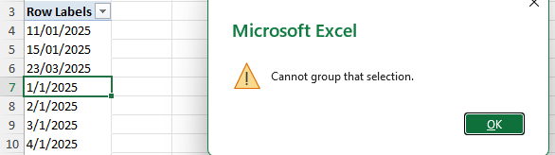
Group: theo ngày, theo nhóm tự chọn
PHẦN 4 · SẮP XẾP · NHÓM
Group
Gộp mục thành nhóm mới: ngày → tuần / tháng / quý · số → khoảng · chữ → nhóm tự đặt tên.
118,8
08–14/01
111,7
15–21/01
112,9
22–28/01
31,6
29/01–04/02
53–74
tuần thường
triệu VNĐ / tuần; mùng 1 Tết: 29/01
TIP
“Cannot group that selection” = cột ngày có ô CHỮ hoặc ô trống → sửa ở nguồn, Refresh. Excel 365 tự nhóm ngày theo tháng; muốn theo ngày: Group → chỉ chọn Days.
Ảnh: Demo/B3_Demo_Pivot.xlsx, sheet PV_Tuan · Demo/B3_Demo_Loi_Du_lieu.xlsx, sheet Sales_Loi

Slide 20
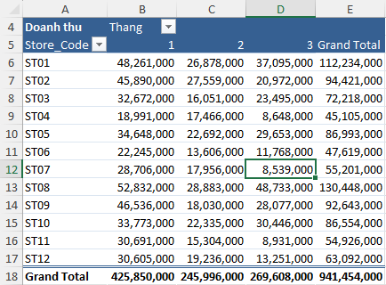
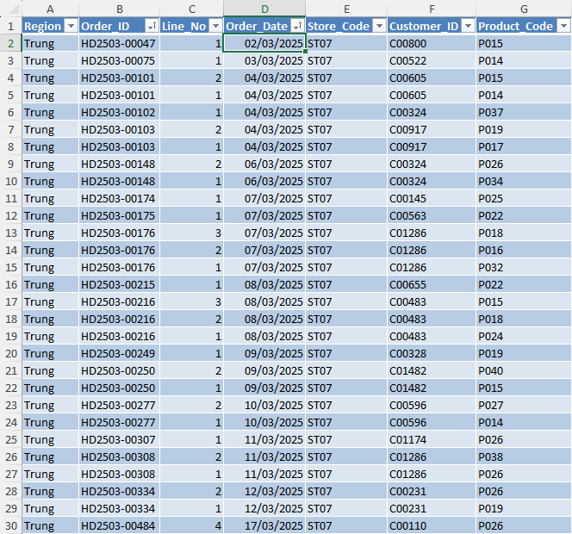
Show Details (drill-down)
PHẦN 4 · SẮP XẾP · NHÓM
Show Details
Double-click một ô giá trị → sheet mới chứa các dòng gốc tạo nên con số: từ “bao nhiêu” sang “vì sao”.
ST07 Nha Trang
T3: −52,4%
T2: 51 đơn
01–09/03: 13 đơn
10–31/03: 15 đơn,
12/22 ngày không có đơn
TIP
Drill-down trước khi kết luận: ST04 cũng giảm 50,5% nhưng 41 đơn rải đều cả tháng. Sheet chi tiết là bản sao tĩnh, xem xong thì xóa.
Ảnh: Practice/B3_MCI_Mart_Q1_2025_Answer.xlsx, sheet PV_CuaHang

Slide 21
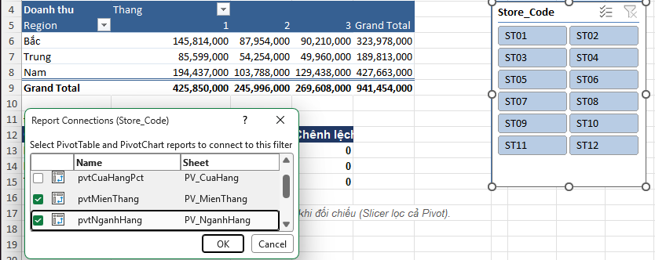
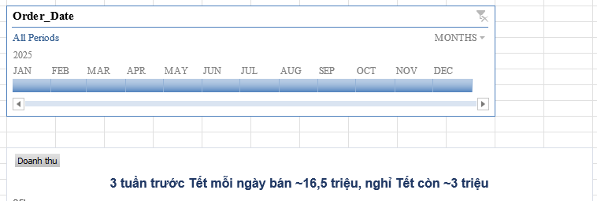
Slicer · Timeline · Report Connections
PHẦN 4 · SẮP XẾP · NHÓM
Slicer
Timeline
Report Connections
Nút bấm lọc Pivot, nhìn là biết đang lọc gì.
Thanh thời gian: lọc ngày / tháng / quý / năm.
Nối một Slicer với nhiều Pivot cùng nguồn.
TIP
Slicer chỉ nối được các Pivot dùng CHUNG nguồn (chung cache). Chọn tháng 2–3 trên Timeline: Chủ nhật, thứ Bảy vẫn đứng đầu → câu chuyện cuối tuần không phải do Tết.
Ảnh: Practice/B3_MCI_Mart_Q1_2025_Answer.xlsx, sheet PV_MienThang và PV_Ngay

Slide 22
5. Tính toán trong Pivot: tính trên kết quả đã tổng hợp

Slide 23
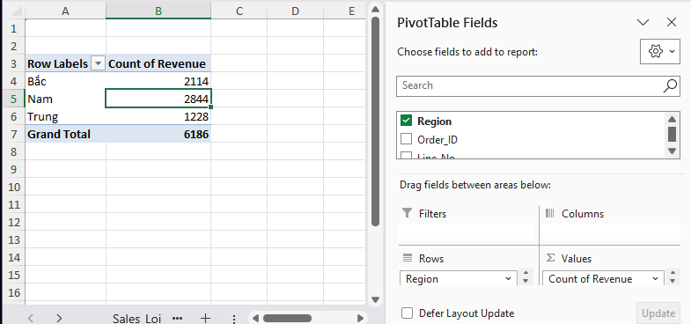
Summarize Values By
PHẦN 5 · TÍNH TOÁN
Summarize Values By
Chọn phép tổng hợp: Sum · Count · Average · Max · Min…
Sum
941.454.000
doanh thu
Count
6.187
dòng ≠ 3.144 đơn
Average
152.166
/ dòng
Max
1.470.000
dòng lớn nhất
TIP
Kéo cột số vào Values mà Pivot hiện COUNT → cột có ô trống hoặc chữ. Đổi sang Sum thì ra 940.480.000: Excel lặng lẽ bỏ qua 3 ô lỗi (thiếu 974.000).
Ảnh: Demo/B3_Demo_Loi_Du_lieu.xlsx, sheet Sales_Loi → PivotTable · thẻ số: Demo/B3_Demo_Pivot.xlsx

Slide 24
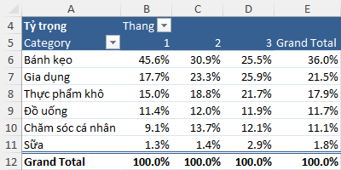
Show Values As: % of Column Total
PHẦN 5 · TÍNH TOÁN
Show Values As
Hiển thị con số dưới dạng khác (tỷ trọng, chênh lệch, lũy kế…) mà KHÔNG tạo dữ liệu mới.
Bánh kẹo · 20 ngày trước Tết
50,8%
ngày thường 27,9%
Đồ uống · trước Tết
11,7%
ngày thường 11,5%
Đồ uống bán gấp ~1,8 lần mỗi ngày trước Tết, nhưng cả cửa hàng cũng tăng: tỷ trọng đứng yên ≠ doanh thu đứng yên.
TIP
% of COLUMN Total: mỗi cột cộng lại 100%. Tháng ở cột → so cơ cấu TRONG từng tháng. % of Grand Total: Nam 45,4% · Bắc 34,4% · Trung 20,2%.
Ảnh: Practice/B3_MCI_Mart_Q1_2025_Answer.xlsx, sheet PV_NganhHang

Slide 25
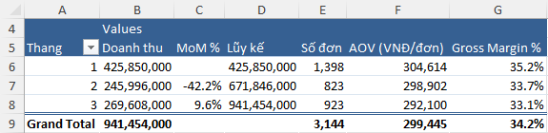
% Difference From · Running Total
PHẦN 5 · TÍNH TOÁN
Tên | Mục đích | Quý 1/2025
% Difference From (previous) | Tăng trưởng so với mục liền trước (MoM) | T2 −42,2% · T3 +9,6%
Running Total In | Lũy kế theo thứ tự mục | 425,9 · 671,8 · 941,5 triệu
TIP
Base item (previous) = so với tháng liền trước; tháng đầu để trống.
Ba cột cùng lấy từ MỘT trường Revenue: Show Values As chỉ đổi cách hiển thị.
Ảnh: Practice/B3_MCI_Mart_Q1_2025_Answer.xlsx, sheet PV_Thang

Slide 26
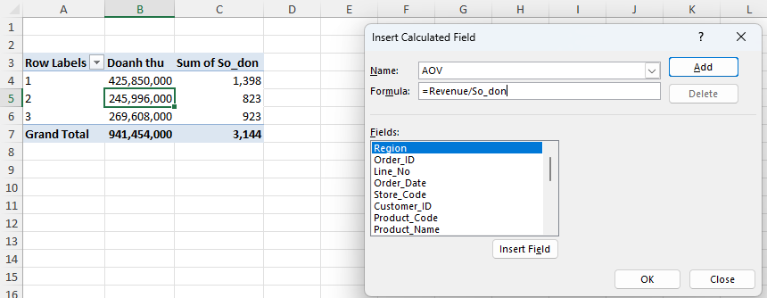
Calculated Field
PHẦN 5 · TÍNH TOÁN
Calculated Field
Tạo trường mới bằng công thức trên TỔNG của các trường khác.
fx
AOV =Revenue/So_don
Count of Order_ID
6.187 ✘
Cột đếm trong tblSales: So_don =IF([@Line_No]=1,1,0)
Sum of So_don
3.144 ✔
AOV Grand Total
299.445
PRO TIP
Calculated Field luôn tính trên TỔNG: AOV Grand Total = 941.454.000 ÷ 3.144 (tổng ÷ tổng), không phải trung bình AOV các tháng. Cần đếm thì thêm cột đếm vào nguồn.
Ảnh: Demo/B3_Demo_Pivot.xlsx, sheet PV_Thang

Slide 27
6. PivotChart: biểu đồ trả lời câu hỏi

Slide 28
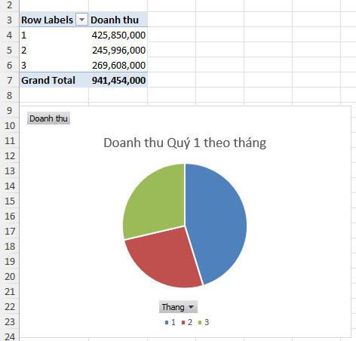
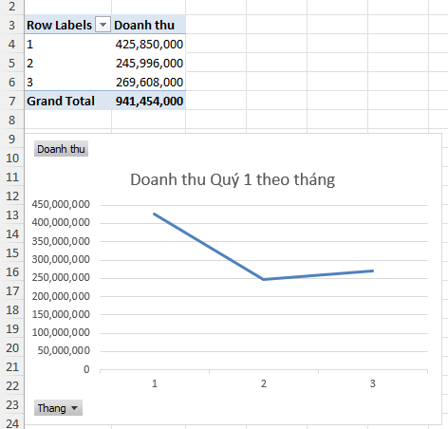
3 câu hỏi chọn chart
PHẦN 6 · PIVOTCHART
1 · Dữ liệu loại gì? (số, nhóm, thời gian…)
2 · Muốn truyền đạt gì? (xu hướng, so sánh, cơ cấu…)
3 · Ai xem? (nhà phân tích, giám đốc…)
✘ Pie cho xu hướng
✔ Line
Câu hỏi dữ liệu | Chart
Xu hướng theo thời gian | Line
So sánh giữa các nhóm | Column / Bar
Cơ cấu / tỷ trọng | Stacked column
TIP
Tiêu đề biểu đồ là CÂU KẾT LUẬN: “Doanh thu sụt 42% trong tháng Tết”, không phải “Doanh thu theo tháng”.
Ảnh: Demo/B3_Demo_Pivot.xlsx, sheet PV_Thang · bảng chọn chart đủ 8 loại ở Buổi 6

Slide 29
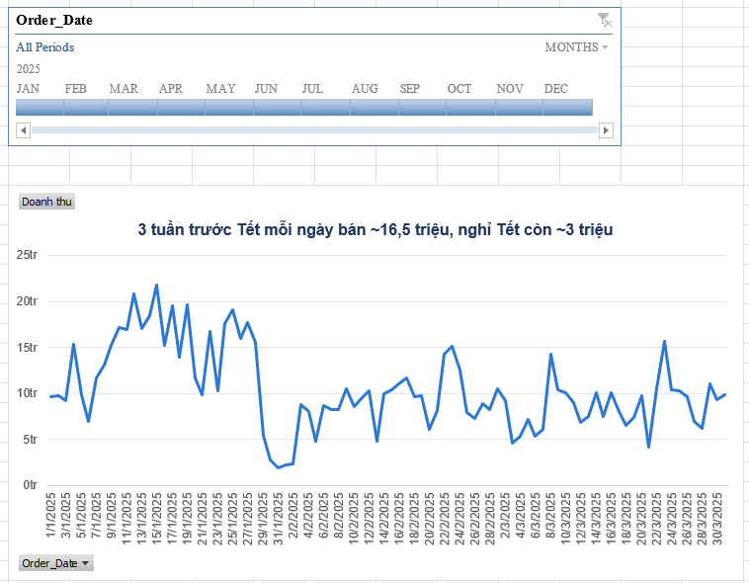
PivotChart
PHẦN 6 · PIVOTCHART
PivotChart
Biểu đồ gắn với Pivot: đổi trường, lọc Slicer / Timeline thì biểu đồ đổi theo.
01–08/01
10,7 tr/ngày
09–28/01 · trước Tết
16,5 tr/ngày
29/01–02/02 · nghỉ Tết
3,0 tr/ngày
từ 03/02
9,0 tr/ngày
TIP
Ẩn nút lọc: Field Buttons → Hide All.
Ảnh: Practice/B3_MCI_Mart_Q1_2025_Answer.xlsx, sheet PV_Ngay

Slide 30
Thực hành 1: Báo cáo Pivot & đối soát
PHẦN 7 · THỰC HÀNH
15 phút
Kiểm tra
941.454.000
Tổng Pivot = tổng SUMIFS B2
Bắc–T3: 90.210.000
Bánh kẹo T1: 45,6%
MoM T2: −42,2%
3.144 đơn · AOV 299.445
1. File B3_<HoTen>.xlsx: thêm cột So_don =IF([@Line_No]=1,1,0) vào tblSales.
2. PV_MienThang: Region × Thang, Doanh thu (#,##0, Outline). Đối soát GETPIVOTDATA Bắc–T3 − KPI_SUMIFS!D6 = 0.
3. PV_NganhHang: Category × Thang, % of Column Total.
4. PV_Thang: Doanh thu, MoM % (% Difference From, previous), Lũy kế, Số đơn (Sum So_don), AOV (Calculated Field).
5. Slicer Store_Code, Report Connections nối 3 Pivot.
File khởi đầu: ../B2_Ham_va_KPI/Practice/B2_MCI_Mart_Q1_2025_Answer.xlsx

Slide 31
Thực hành 2: Tìm câu chuyện
PHẦN 7 · THỰC HÀNH
12 phút
Kiểm tra
Chủ nhật
159.845.000 đứng đầu; thứ Năm 111.408.000 cuối
ST07 tháng 3
8.539.000 (−52,4%), 55 dòng chi tiết
Trước Tết
~16,5 triệu / ngày (09–28/01)
1. PV_Ngay: Order_Date (Group → Days) × Doanh thu → PivotChart Line; thêm Timeline Order_Date.
2. PV_Thu: Thu × Doanh thu, sắp xếp giảm dần → PivotChart Column.
3. PV_CuaHang: Store_Code × Thang + cột % so tháng trước; double-click ST07 × 3, ghi số đơn trước / sau 10/03.
4. Mỗi biểu đồ: tiêu đề là câu kết luận; dòng “Câu hỏi:” ở ô A2.
Kết quả mẫu: Practice/B3_MCI_Mart_Q1_2025_Answer.xlsx (sheet PV_Ngay, PV_Thu, PV_CuaHang, ST07_T3_ChiTiet)

Slide 32
Chữa bài nhanh
PHẦN 7 · THỰC HÀNH
Tổng Pivot = tổng SUMIFS B2 = 941.454.000 (khối đối soát chênh lệch 0)
PV_NganhHang, PV_Thang dùng Show Values As; AOV bằng Calculated Field (299.445)
Slicer Store_Code lọc được cả 3 Pivot
PivotChart theo ngày, theo thứ; tiêu đề là câu kết luận, có dòng “Câu hỏi:”
Đã drill-down ST07 tháng 3
File đáp án Practice/B3_MCI_Mart_Q1_2025_Answer.xlsx (sheet Kiem_tra: 14 dòng đối soát) là file khởi đầu Buổi 4.

Slide 33
Excel Quiz Challenge
7 câu hỏi nhanh · câu 6–7 là tình huống

Slide 34
Question 1: Pivot
PHẦN 8 · QUIZ & TỔNG KẾT
Ô Pivot Bắc × Tháng 3 = 90.210.000 tương đương công thức nào?
=SUM(tblSales[Revenue])
=SUMIFS(tblSales[Revenue], tblSales[Region],"Bắc", tblSales[Thang],3)
A
B
=COUNTIFS(tblSales[Region],"Bắc", tblSales[Thang],3)
=AVERAGEIFS(tblSales[Revenue], tblSales[Region],"Bắc")
C
D

Slide 35
Question 2: Refresh
PHẦN 8 · QUIZ & TỔNG KẾT
Bạn sửa Quantity trong tblSales nhưng Pivot không đổi. Vì sao?
Pivot bị khóa
Pivot đọc từ bộ nhớ đệm, cần Refresh
A
B
Excel đang tính thủ công
Pivot chỉ đọc cột Revenue
C
D

Slide 36
Question 3: Summarize Values By
PHẦN 8 · QUIZ & TỔNG KẾT
Kéo Revenue vào Values, Pivot hiện “Count of Revenue”. Nguyên nhân khả dĩ nhất?
Revenue là cột công thức
Cột Revenue có ô trống hoặc ô chữ
A
B
Pivot luôn mặc định Count
Chưa Refresh
C
D

Slide 37
Question 4: Show Values As
PHẦN 8 · QUIZ & TỔNG KẾT
Tháng ở cột, ngành hàng ở hàng. Muốn biết mỗi ngành chiếm bao nhiêu % doanh thu CỦA TỪNG THÁNG?
% of Grand Total
% of Row Total
A
B
% of Column Total
Running Total In
C
D

Slide 38
Question 5: Calculated Field
PHẦN 8 · QUIZ & TỔNG KẾT
Calculated Field AOV = Revenue / So_don. Ô Grand Total tính thế nào?
Trung bình AOV của các tháng
Tổng Revenue ÷ tổng So_don
A
B
AOV tháng lớn nhất
Tổng AOV các tháng
C
D

Slide 39
Question 6: Tình huống — Chọn chart
PHẦN 8 · QUIZ & TỔNG KẾT
Sếp muốn nhìn doanh thu 90 ngày Quý 1 để thấy ảnh hưởng của Tết. Chọn loại biểu đồ nào?
Pie
Line
A
B
Stacked column 100%
Scatter
C
D

Slide 40
Question 7: Tình huống — Chọn công cụ
PHẦN 8 · QUIZ & TỔNG KẾT
Khi nào VẪN NÊN dùng SUMIFS thay vì Pivot?
Khi cần đổi chiều phân tích liên tục
Khi báo cáo có bố cục cố định và ô kết quả được công thức khác tham chiếu (thẻ KPI, so với target)
A
B
Khi dữ liệu có nhiều dòng
Khi cần xem các dòng gốc
C
D

Slide 41
Tổng kết & insight của bạn
PHẦN 8 · QUIZ & TỔNG KẾT
Điểm chính cần nhớ
Insight của bạn (1 câu)
(1) Mỗi ô Pivot = một SUMIFS: tọa độ là bộ lọc.
(2) Nguồn Pivot là Table; Pivot đọc cache → Refresh.
(3) Con số bất thường → drill-down trước khi kết luận.
(4) Show Values As, Calculated Field tính trên kết quả đã tổng hợp: tỷ lệ luôn tổng ÷ tổng.
(5) Chọn chart theo câu hỏi; tiêu đề là câu kết luận.
“Doanh thu ___ là ___ (con số, có so sánh), vì ___ (nguyên nhân khả dĩ), nên ___ (hàm ý).”
Con số
Nguyên nhân
Hàm ý
Ba câu chuyện hôm nay: Tết (tháng 1 > tháng 2) · ST07 từ 10/03 · cuối tuần +25%.

Slide 42
Buổi sau: Power Query
PHẦN 8 · QUIZ & TỔNG KẾT
“Làm sao để việc làm sạch dữ liệu chỉ làm MỘT LẦN, từ đó chỉ cần bấm Refresh?”
Giới hạn hôm nay: tháng mới về dạng CSV bẩn, tách nhiều file → lại copy-paste, sửa tay rồi mới Refresh được Pivot.
B4 · Pipeline Power Query
Về nhà
Đọc handout B3
Bài tập về nhà (bắt buộc): B3_BTVN_MCI_Mart_T1_T4_2025.xlsx — nộp trước Buổi 4 tại hocvien.mcivietnam.com, tên file B3_BTVN_<HoTen>.xlsx
Tick “Checklist trước Buổi 4” (mục 10 handout)
Buổi 4 bắt buộc máy Windows có Power Query (Data → Get Data)
✓ B3 · Báo cáo Pivot
Giữ file đáp án B3: file khởi đầu Buổi 4.

